Slide 1
PRAKTIKUM METODE NUMERIK
Pertemuan 8 : Interpolasi

Slide 2
Pretest
Apa yang anda ketahui tentang teknik interpolasi ?
Apa bedanya antara teknik interpolasi dengan aprosikmasi ?
Sebutkan 3 teknik interpolasi untuk fungsi polinomial !
Menurut anda, semisal ada 50 data untuk menghitung nilai dari fungsi f(x) dengan teknik interpolasi. Apakah teknik tersebut tepat ? Berikan alasan !

Slide 3
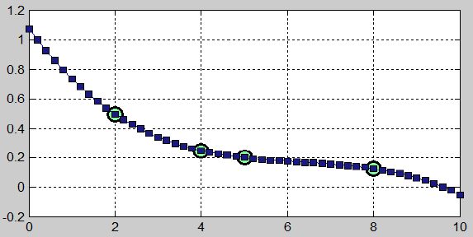
Teknik Interpolasi
Merupakan teknik untuk mendapatkan fungsi yang melewati semua titik dari sebuah set data diskrit.

Slide 4
Perbedaan Interpolasi & Aprosimaksi
Interpolasi : melewati semua titik data yang ada dengan tepat.
Aprosimaksi : semua titik data tidak dilewati dengan tepat.

Slide 5
Interpolasi pada fungsi polinomial
Ada beberapa teknik interpolasi untuk menghitung fungsi polinomial :
Polinomial Lagrage
Polinomial Newton
Polinomial Hermite
Polinomial Taylor
Polinomial Rasional

Slide 6

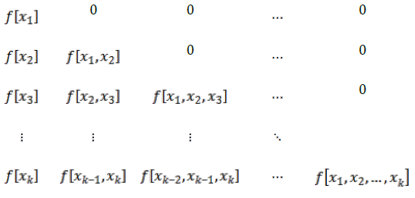
Formula Polinomial Newton
Bentuk formulanya dapat dirumuskan di bawah ini :
Untuk menentukannya dapat dihitung dengan teknik selisih bagi dua atau divide difference :

Slide 7
Let’s go to coding MATLAB ☺ Silahkan download di link ini : http://bit.ly/praktikummetnum Anda bisa buka modul yang sudah ada di web tersebut

Slide 8
PRAKTIKUM 8 SUDAH SELESAI
Waktunya untuk Posttest
FINISH
Any Question ?

